Slide 1
부산광역시 인구대비 주차장 분석

Slide 2
라이브러리 import
import numpy as np
import pandas as pd
import matplotlib.pyplot as plt
import seaborn as sns
import matplotlib.font_manager as fm
import folium
from matplotlib import font_manager, rc

Slide 3
나눔 폰트 설치
!sudo apt-get install -y fonts-nanum
!sudo fc-cache -fv
!rm ~/.cache/matplotlib -rf

Slide 4
폰트 적용
# colab 내 그래프를 바로 그리기 위한 설정
%matplotlib inline
# unicode minus를 사용하지 않기 위한 설정 (minus 깨짐현상 방지)
plt.rcParams['axes.unicode_minus'] = False
# font 적용
plt.rc('font', family = 'NanumBarunGothic')
# ggplot 으로 그래프 스타일 설정
plt.style.use('ggplot')
# 레티나 설정 : 글자가 흐릿하게 보이는 현상 방지
%config InlineBackend.figure_format = 'retina'

Slide 5
데이터 읽어들이기
from google.colab import drive
drive.mount('/content/drive')
pd_data = pd.read_csv('/content/drive/MyDrive/공공데이터/전국주차장.CSV’)
pd_population = pd.read_csv('/content/drive/MyDrive/공공데이터/부산광역시 주민등록인구통계_20201231.csv’)
people = pd.read_csv('/content/drive/MyDrive/공공데이터/부산유동인구(2021).CSV')

Slide 6
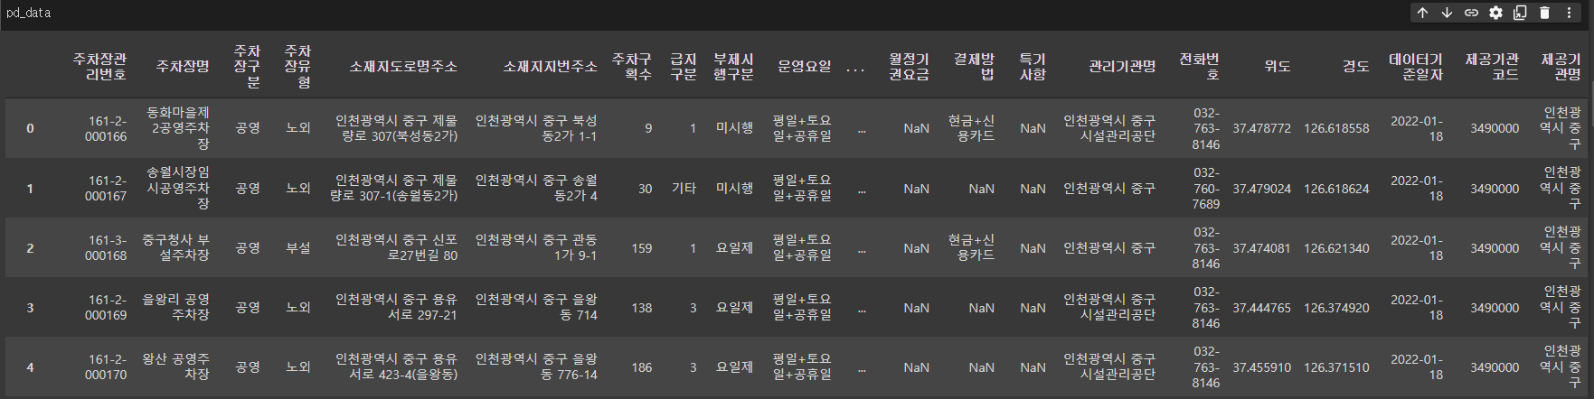
전국 주차장.csv

Slide 7
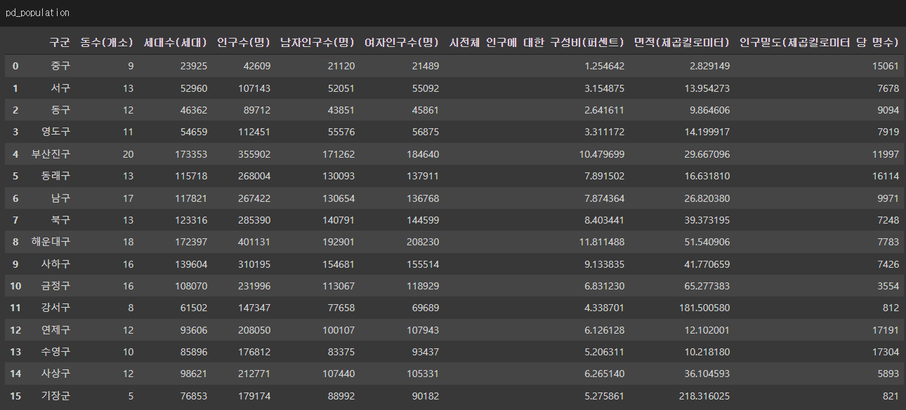
주민등록인구통계.csv

Slide 8
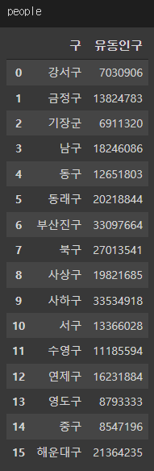
부산유동인구(2021).csv

Slide 9
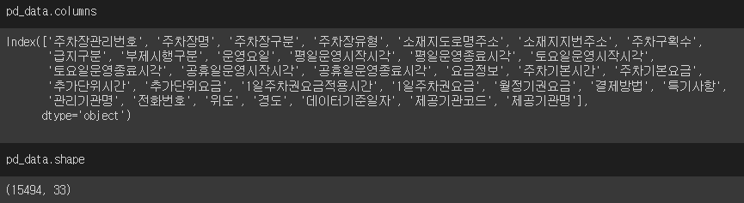
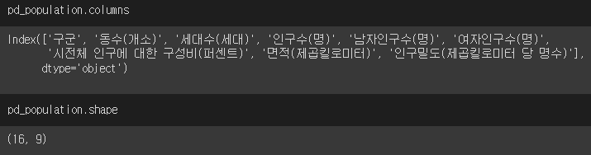
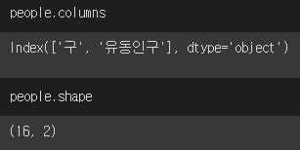
Columns, shape 확인

Slide 10
상업 주차장 분석

Slide 11
부산 상업 주차장 위치
adress = pd_data[['소재지도로명주소','위도','경도']].copy()
adress.dropna(inplace=True)
a_filter = adress['소재지도로명주소'].str.contains("부산광역시")
adress = adress[a_filter]
f = plt.figure()
a = f.add_subplot(1,1,1)
a.scatter(adress['경도'],adress['위도’])
결측치 제거
전국 주차장 데이터에서 부산광역시 데이터만 필터링
X축을 경도로 Y축을 위도로 scatter plot 생성

Slide 12
Map에 주차장 위치 표시
adress = pd_data[['소재지도로명주소','위도','경도','주차구획수']].copy()
adress.dropna(inplace=True)
a_filter = adress['소재지도로명주소'].str.contains("부산광역시")
adress = adress[a_filter]
center = [35.179805,129.074969]
m = folium.Map(location=center,zoom_start=11)
folium.Circle([35.132429,129.038586],radius=50).add_to(m)
for _,row in adress.iterrows():
folium.Circle(location = [row['위도'],row['경도']],radius=50).add_to(m)
m.save('/content/drive/MyDrive/부산 주차장 데이터.html')

Slide 13
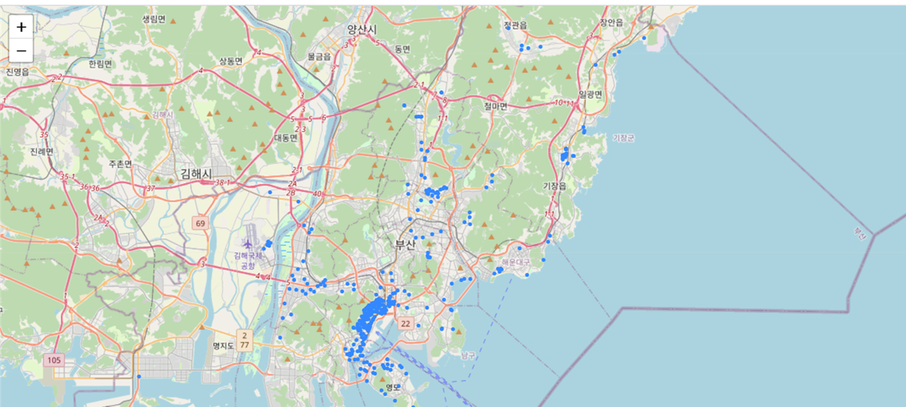
Map에 주차장 위치 표시

Slide 14
데이터 전처리
adress = pd_data[['소재지지번주소','위도','경도','주차구획수','주차기본시간','주차기본요금']].copy()
adress.dropna(inplace = True)
a_filter = adress['소재지지번주소'].str.contains("부산광역시")
adress = adress[a_filter]
adress_copy = adress.copy()
adress_copy['구'] = adress['소재지지번주소'].str.split(" ").str[1]
adress = adress_copy.groupby(['구']).agg({'주차구획수':'sum','주차기본시간':'mean','주차기본요금':'mean'}).reset_index()
adress_parking = adress[['구','주차구획수']]
# 주차공간 비율
people.columns = ['구','유동인구']
adress['유동인구'] = people['유동인구']
adress['주차공간비율'] = round(people['유동인구']/adress['주차구획수'])
# 표준 정규화
adress['정규화'] = (adress['주차공간비율'] - adress['주차공간비율'].mean())/adress['주차공간비율'].std()
adress

Slide 15
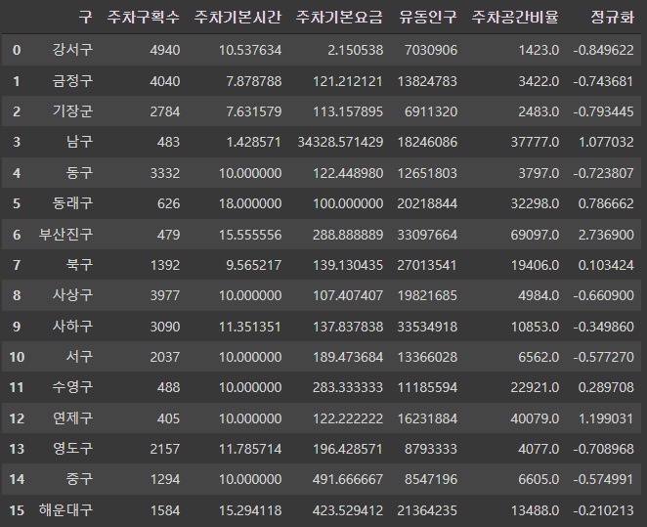
adress

Slide 16
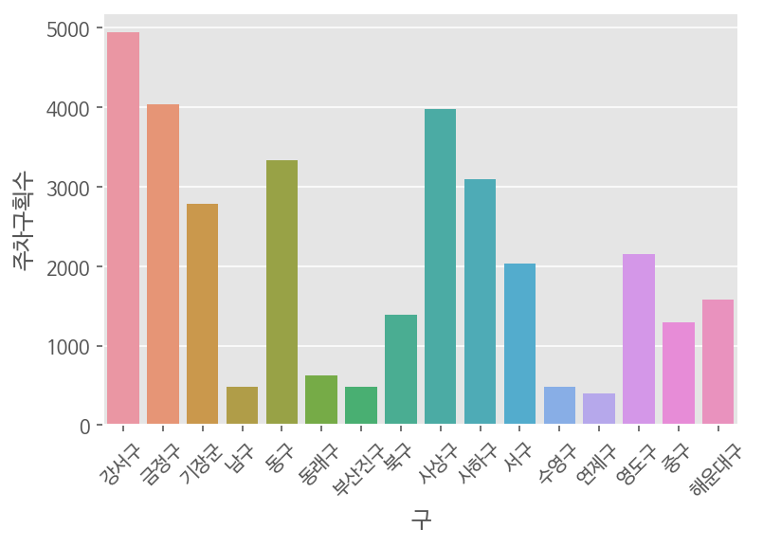
구별 주차구획수
x = adress['구']
y = adress['주차구획수']
f = plt.figure()
a = f.add_subplot(1,1,1)
a.bar(x,y)
a.set_xticklabels(x,rotation=45)
a.set_title('구군별 세대수(세대)')

Slide 17
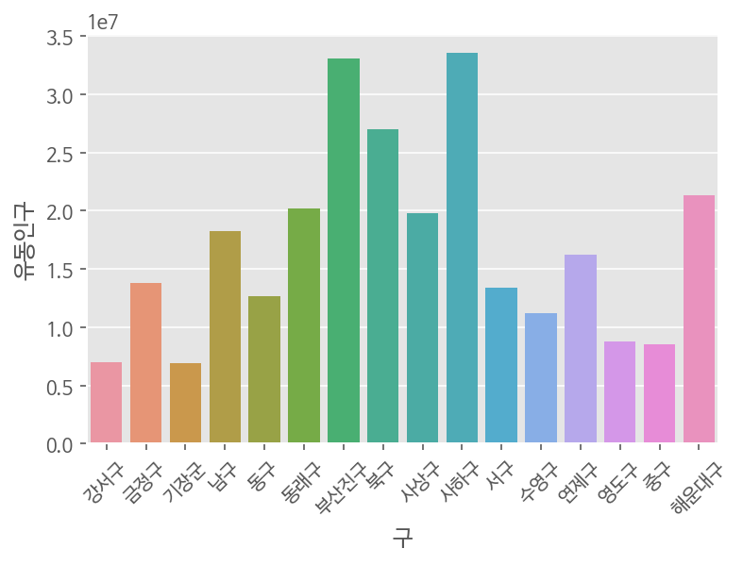
구별 유동인구
x = people['구']
y = people['유동인구']
f = plt.figure()
a = f.add_subplot(1,1,1)
a.bar(x,y)
a.set_xticklabels(x,rotation=45)
a.set_title('구군별 세대수(세대)')

Slide 18
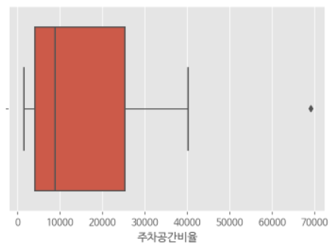
Box-plot
sns.boxplot(x=adress['주차공간비율'])
서면
이상치
: 서면이 주차공간에 비해
유동인구가 엄청 많은 것으로 확인

Slide 19
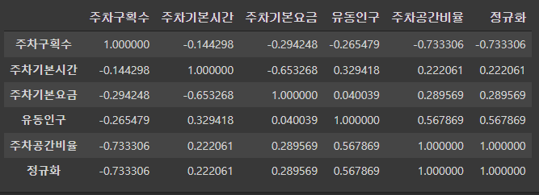
adress_c
# 상관관계
adress_c = adress.corr()
adress_c

Slide 20
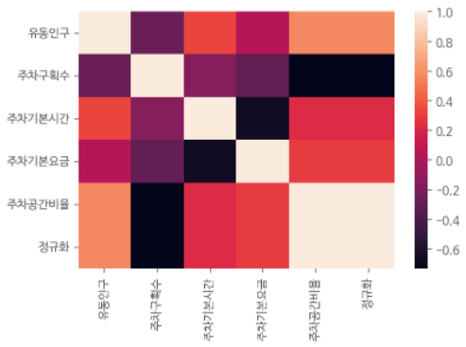
heatmap
sns.heatmap(adress_c)
상관관계 수치가 대체적으로 낮음

Slide 21
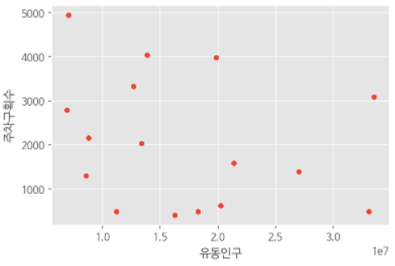
Scatter plot
# scatter plot (주차구획수와 유동인구 간 관계성)
sns.scatterplot(x=adress['유동인구'],y=adress['주차구획수'])
유동인구가 증가한다고 해서 주차구획수가 증가하는 경향을 보이지 않는다.

Slide 22
신뢰구간
# 신뢰구간
max95 = adress['주차공간비율'].mean() + (1.96 * adress['주차공간비율'].std() / 4)
min95 = adress['주차공간비율'].mean() - (1.96 * adress['주차공간비율'].std() / 4)
print("min95 : ", min95)
print("max95 : ", max95)
for i,n in enumerate(adress['주차공간비율']) :
if n >= min95 and n <= max95 :
print(adress.loc[i])

Slide 23
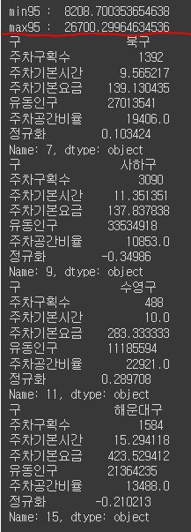
신뢰구간
※ 신뢰구간
Min : 8208.700353654638
Max : 26700.29964634536
95% 신뢰구간에 포함되는 구는
: 북구, 사하구, 수영구, 해운대구

Slide 24
주거 주차장 분석

Slide 25
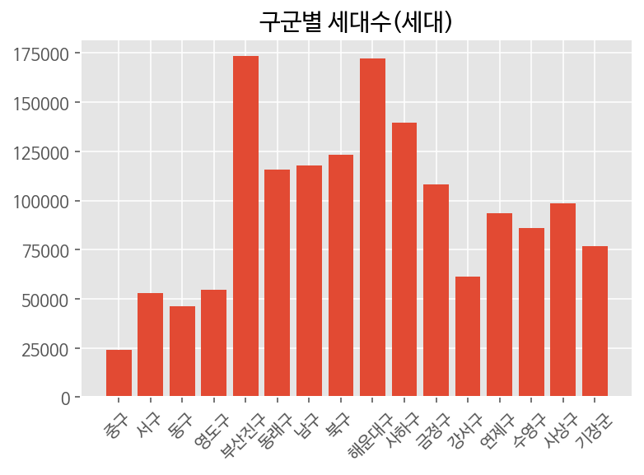
구군별 세대수(세대)
generation = pd_population[['구군','세대수(세대)']]
x = generation['구군']
y = generation['세대수(세대)']
f = plt.figure()
a = f.add_subplot(1,1,1)
a.bar(x,y)
a.set_xticklabels(x,rotation=45)
a.set_title('구군별 세대수(세대)')
결측치 확인
X축 구 Y축 세대수(세대)로 bar plot 생성
부산진구와 해운대구에 세대가 많은 것으로 확인

Slide 26
세대수(세대)에 대한 주차구획수 비율
generation.columns = ['구','세대수(세대)']
generation_parking = pd.merge(adress_parking,generation)
generation_parking['비율'] = round((generation_parking['세대수(대)']/generation_parking['주차구획수']))
print(generation_parking)
# 정규화
generation_parking['정규화'] = ((generation_parking['비율'] - generation_parking[＇비율'].mean())/generation_parking['비율'].std())
print(generation_parking)
# 상관관계
generation_parking_c = adress.corr()
gp = generation_parking

Slide 27
세대수(세대)에 대한 주차구획수 비율
generation.columns = ['구','세대수(세대)']
generation_parking = pd.merge(adress_parking,generation)
generation_parking['비율'] = round((generation_parking['세대수(대)']/generation_parking['주차구획수']))
print(generation_parking)
# 정규화
generation_parking['정규화'] = ((generation_parking['비율'] - generation_parking[＇비율'].mean())/generation_parking['비율'].std())
print(generation_parking)
# 상관관계
generation_parking_c = adress.corr()
gp = generation_parking

Slide 28
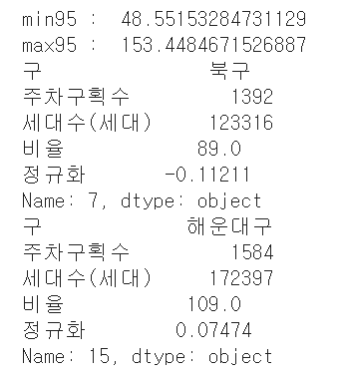
신뢰구간 구하기
# 신뢰구간
max95 = gp['비율'].mean() + ((1.96 * gp['비율'].std()) / (len(gp)**(0.5)))
min95 = gp['비율'].mean() - ((1.96 * gp['비율'].std()) / (len(gp)**(0.5)))
print("min95 : ", min95)
print("max95 : ", max95)
for i,n in enumerate(gp['비율']) :
if n >= min95 and n <= max95 :
print(gp.loc[i])
※ 신뢰구간
Min : 48.5515328431129
Max : 153.4484671526887
95% 신뢰구간에 포함되는 구는:
북구와 해운대구

Slide 29
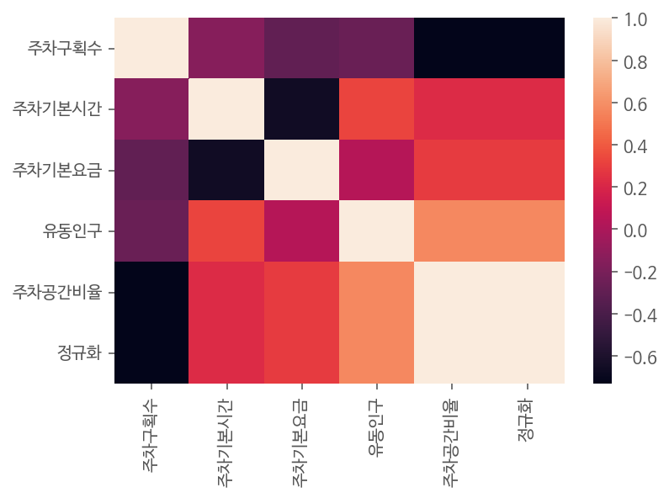
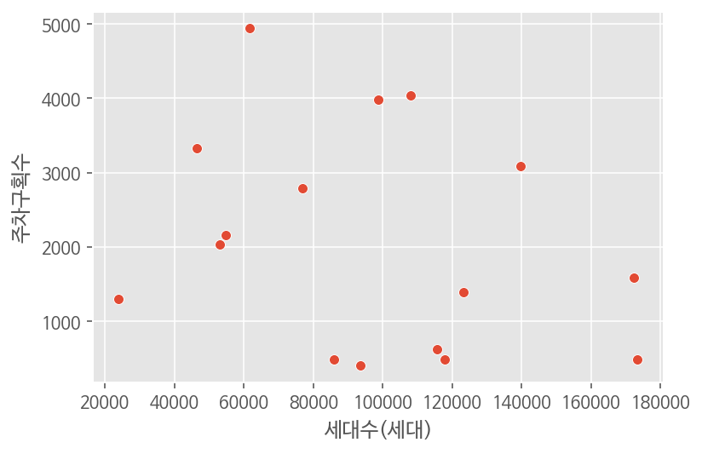
상관관계
sns.heatmap(generation_parking_c)
# scatter plot (주차구획수와 세대수(세대) 간 관계성)
sns.scatterplot(x=gp['세대수(세대)'],y=gp['주차구획수'])
1. 상관관계 수치가 대체적으로 낮음
2. 세대수(세대가 증가한다고 해서 주차구획수가
증가하는 경향을 보이지 않음

Slide 30
결론

Slide 31
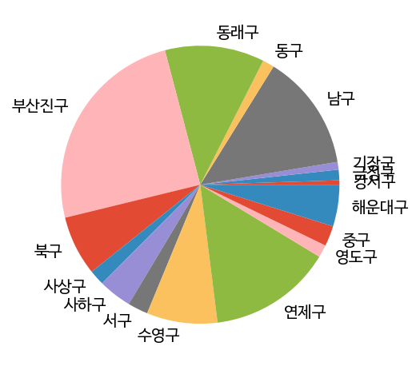
인구대비 주차장 비율
adress['구별인구'] = adress['유동인구']+gp['세대수(세대)']
#구별인구비율
plt.rcParams['figure.figsize']=(5,4)
plt.rcParams['font.size']=10
adress['구별인구비율'] = round((adress['구별인구']/adress['주차구획수']))
plt.pie(adress['구별인구비율'],labels=adress['구'])
인구 대비 부산진구에 주차장이 가장 많고,
강서구에 주차장이 가장 적음

Slide 32
인구대비 주차장 비율
# 정규화
adress['정규화'] = ((adress['구별인구비율'] - adress['구별인구비율'].mean())/adress['구별인구비율'].std())
# 상관관계
adress_c = adress.corr()
# 신뢰구간
max95 = adress['구별인구비율'].mean() + ((1.96 * adress['구별인구비율'].std()) / (len(adress))**(0.5))
min95 = adress['구별인구비율'].mean() - ((1.96 * adress['구별인구비율'].std()) / (len(adress))**(0.5))
for i,n in enumerate(adress['구별인구비율']) :
if n >= min95 and n <= max95 :
adress.loc[i]
※ 신뢰구간
Min : 8258.246659360806
Max : 26852.753340639196
95% 신뢰구간에 포함되는 구는:
북구와 사하구, 수영구, 해운대구

Slide 33
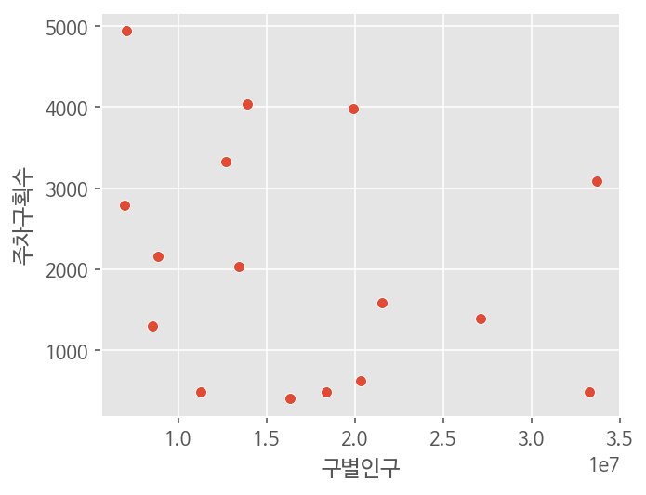
구별인구와 주차구획수의 관계
sns.scatterplot(x=adress['구별인구'],y=adress['주차구획수']).
구별 인구수가 증가한다고 해서
주차 구획수가 증가하지는 않음

